Slide 1
2023년 6월 열린국·팀장회의
2023년 6월 18일

Slide 2
순서
월별 테마부서 | 이달의 테마부서
2/12 | 예배국, 교육국, 기획행정국
4/16 | 예능국,선교국
6/18 | 교육국, 교회관리국
8/13 | 방송국,봉사국
10/22 | 차량국,선교국
시작/기도 : 문희욱 목사
출석 점검/순서 안내
목회실 전달사항
테마부서 발표 : 담당 국·팀장
기타 토의사항
마무리/기도 : 담임목사

Slide 3
7월 목회계획
목회실
7월 2일(主) / 맥추감사주일
7월 3일(월) / 전교인 새벽기도회 – 주관 : 요한 2지역
7월 6일(목) / 시니어스쿨 ③
7월 7일(금) ~ 8월 25일(금) / 연합 목장예배 시작
7월 9일(主) / 교회학교 여름사역을 위한 헌신예배
7월 23일(主) / 당회
7월 / 유년부, 유치부, 초등부 여름성경학교, 중·고등부 여름 수련회 (세부 일정 교육국 계획 참조)

Slide 4
8월 목회계획
목회실
8월 20일(主) / 학생부 헌신예배 · 열린국팀장 회의 · 후반기 장학금 수여식
8월 25일(금) / 전교인 심야기도회
8월 28일(主) / 목장의 날
8월 / 청년부 여름 수련회 (세부 일정 교육국 계획 참조)

Slide 5
여름 행사(성경학교,수련회) 계획
교육국
부서 | 기간(6~7월) | 장소 | 주제
유년부 | 7.15(土)~16일(主) | 본교회 | 하나님과 사귀는 성도! 하나되어 모이는 교회!
유치부 | 7.22(土)~23일(主) | 본교회 | 하나님과 사귀는 성도! 하나되어 모이는 교회!
초등부 | 7.22(土)~23일(主) | 본교회 | 하나님과 사귀는 성도! 하나되어 모이는 교회!
중고등부 | 7.29(土)~31일(月) | 본교회, 에코그린타운 | 고백 : Go Back
청년부 | 8.12(土)~15일(火) | 본교회, 안면성결교회 | 믿고! 사랑하라!

Slide 6
여름 행사(성경학교,수련회) 계획
교육국
부서 | 목표인원 | 주요 계획 | 요청사항
유치부 | 25명 | 서로의 유대감 형성 및 부흥 | 행사로 인한 뒷 주차장 공간 확보 및 행사 당일 식사 지원
유년부 | 20명 | 많은 인원 참석, 유치부의 부흥 | 22일 토요일 뒷 주차장 사용, 23일 주일 4시까지 사랑홀 사용 양해 / 식사 지원
초등부 | 25명 | 최대한 많은 인원의 참석과 영적 성장 | 행사 당일 식사 지원 / 원활한 진행위한 공간사용 협조
중·고등부 | 50명 (학생 35명, 교사 15명) | 하나님의 자녀로서 하나님 나라의 기쁨을 누리는 중고등부 | 수련회 장소 이동위한 차량지원 / 아이들의 많은 참여를 위한 중보
청년부 | 25명 | 청년공동체의 영적 성장과 삶 속에서의 하나됨 | 수련회 장소 이동 차량지원 / 코로나 이후 처음 진행되는 외부 수련회의 안전과 일정을 위한 중보

Slide 7
교회 안전관리 계획 (안전관리팀장 : 최재용 집사)
교회관리국
교회 안전관리 계획
교회 청결활동 보고
교회창고 리뉴얼 계획
Notes:
교회 본관 건평(네이버 지도 평면도 측정)
12.2x34.1=416.02m²
4.2x7.0=29.4m²
2.9x16.3=47.27m²
합계 492.69m²

Slide 8
교회 안전관리 계획 (안전관리팀장 : 최재용 집사)
교회관리국
교회 적용법령
1) 소방시설 설치 및 관리에 관한 법률 시행령
- 특정소방대상물 중 종교시설(바닥면적 300㎡ 이상)에 해당
※ 바닥면적 300㎡ 미만은 근린생활시설
2) 화재의 예방 및 안전관리에 관한 법률 제24조(특정소방대상물의 안전관리)
- 소방안전관리자의 선임 또는 소방안전관리 업무 대행 → 의무대상 아님
※ (업무대행)관리업자 : 소방시설 등의 점검 및 관리 또는 소방안전관리 업무를 대행하는 자
Notes:
교회 본관 건평(네이버 지도 평면도 측정)
12.2x34.1=416.02m²
4.2x7.0=29.4m²
2.9x16.3=47.27m²
합계 492.69m²

Slide 9
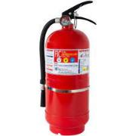
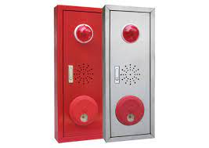
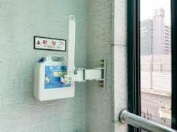
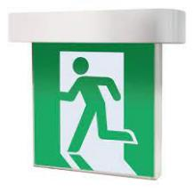
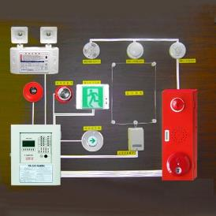
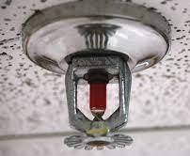
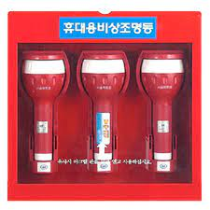
교회 안전관리 계획
교회관리국
2. 소방시설의 종류
소화설비 :
소화기
옥내소화전
스프링쿨러설비 …
경보설비 :
비상경보설비
자동화재탐지설비 …
피난구조설비
완강기
유도등
비상조명등 …
Notes:
교회 연간 예산 : 2000만원
2022년까지는 코로나로 인한 해외 단기선교가 진행되지 않았으므로 국내 선교에 전부 예산 활용하였으며, 2023년 해외단기 서교 진행 시 국내 배정은 상대적으로 감소 예정 (2022년 이월 예산 일부를 활용하여 진행 예정)

Slide 10
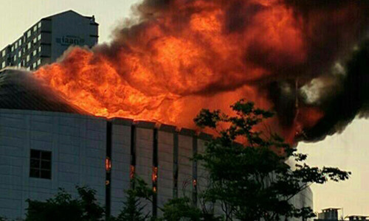
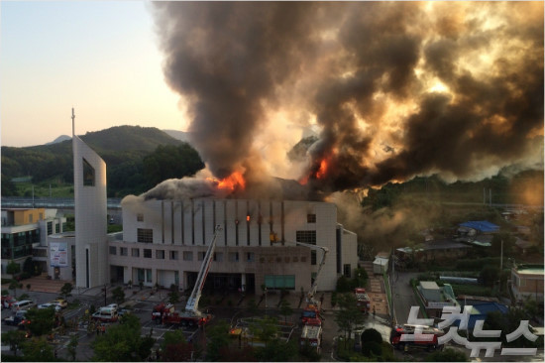
교회 안전관리 계획
교회관리국
3. 교회 화재 사례
1) 춘천중앙교회 화재
- 일시 : 2016. 7. 18.(월) 17시 26분
- 장소 : 강원도 춘천시 퇴계동 소재
- 피해현황 : 부상 2명(연기흡입),
예배당 전소
- 화재원인 : 4층 방송실 배선 누전(추정)
Notes:
교회 연간 예산 : 2000만원
2022년까지는 코로나로 인한 해외 단기선교가 진행되지 않았으므로 국내 선교에 전부 예산 활용하였으며, 2023년 해외단기 서교 진행 시 국내 배정은 상대적으로 감소 예정 (2022년 이월 예산 일부를 활용하여 진행 예정)

Slide 11
교회 안전관리 계획
교회관리국
4. 신흥교회 화재 위험장소
1) 2층 식당 주방, 3층 조리실(?) : 가스 및 화기 취급
2) 지하1층 예배당 방송실(?) : 전기설비 집중
5. 신흥교회 안전관리 계획
1) 소방계획서 작성 → 대상 아님
2) 소방안전관리자 지정 및 대행업체 계약(필요시) → 대상 아님
3) 자위소방대 편성 및 임무 부여
- 지휘통제팀, 비상연락팀, 초기소화팀, 피난유도팀
4) 소방시설 정기점검 및 불량시설 보수
- 작동기능 점검, 종합 정밀점검
Notes:
교회 연간 예산 : 2000만원
2022년까지는 코로나로 인한 해외 단기선교가 진행되지 않았으므로 국내 선교에 전부 예산 활용하였으며, 2023년 해외단기 서교 진행 시 국내 배정은 상대적으로 감소 예정 (2022년 이월 예산 일부를 활용하여 진행 예정)

Slide 12
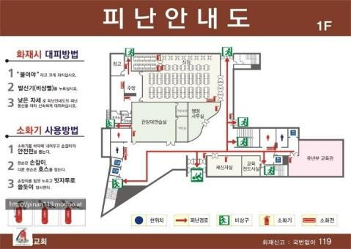
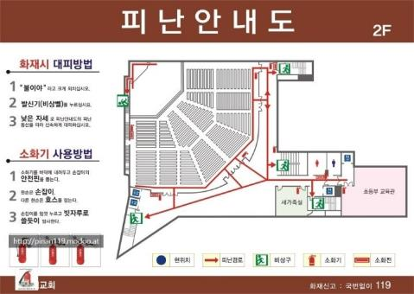
교회 안전관리 계획
교회관리국
5) 층별 피난안내도 제작·비치 및 재해약자 피난계획 수립
※ 재해약자 : 노인, 영유아, 임산부, 장애인 등
- (피난안내도) 대피경로 및 비상구 위치 표시
- (재해약자 피난계획) 피난보조자, 유도원 및 집결지 사전 지정
6) 피난훈련 및 안전교육
- 화재상황 가정 초기소화 및 대피 훈련
- 소방시설 사용법 및 심폐소생술(CPR) 교육
- 안전체험관 체험 실습(필요시)
7) 차량 운행 안전 관리
- 정기 점검, 안전 운행 및 법규 준수
Notes:
교회 연간 예산 : 2000만원
2022년까지는 코로나로 인한 해외 단기선교가 진행되지 않았으므로 국내 선교에 전부 예산 활용하였으며, 2023년 해외단기 서교 진행 시 국내 배정은 상대적으로 감소 예정 (2022년 이월 예산 일부를 활용하여 진행 예정)

Slide 13
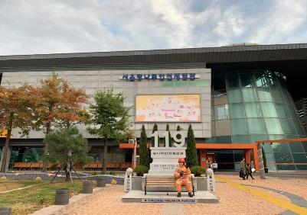
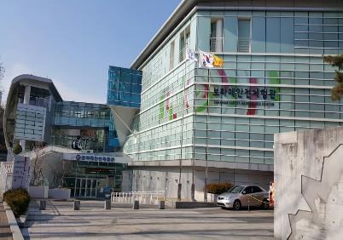
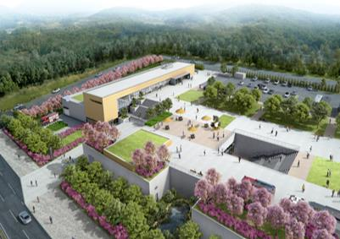
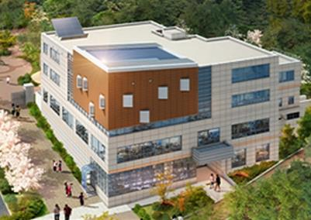
교회 안전관리 계획
교회관리국
참고) 신흥교회 인근 안전체험관 현황 → 교회 사역자 및 교회학교 체험학습 권장
광나루안전체험관 | 보라매안전체험관 | 경기도국민안전체험관 | 송파안전체험교육관
서울시 광진구 능동로 238 (교회에서 18km) | 서울시 동작구 여의대방로 20나길 16 (교회에서 33km) | 경기도 오산시 북삼미로 22 (교회에서 38km) | 서울시 송파구 성내천로 35길 53 (교회에서 12km)
※ 후반기 계획) 재난,화재 대비 영상 제작하여 대피 요령 등 광고(교육) 예정
Notes:
교회 연간 예산 : 2000만원
2022년까지는 코로나로 인한 해외 단기선교가 진행되지 않았으므로 국내 선교에 전부 예산 활용하였으며, 2023년 해외단기 서교 진행 시 국내 배정은 상대적으로 감소 예정 (2022년 이월 예산 일부를 활용하여 진행 예정)

Slide 14
교회 청결활동 보고 (청결관리팀장 : 김선주 장로)
교회관리국
2023년 교구/지역별 청소순서
참여현황
관심 저하, 광고/강조 시 일시 증가 후 참석자 수 하락 반복
참고사례 : 요한교구 청소 후 다과회(간식,커피 제공 등)
요청사항
교구장로, 지역장, 목자 참여
목장예배 시 목장원들에게 협력하여 모두가 나와 청소할 수 있도록 당부
순서(토요일) | 담당
1월 7일 | 베드로 1지역
1월 14일 | 베드로 2지역
1월 21일 | 요한 1지역
1월 28일 | 요한 2지역
2월 4일 | 바울 1지역
2월 11일 | 바울 2지역
: | :
6월 17일 | 베드로 1지역
: | :
Notes:
교회 연간 예산 : 2000만원
2022년까지는 코로나로 인한 해외 단기선교가 진행되지 않았으므로 국내 선교에 전부 예산 활용하였으며, 2023년 해외단기 서교 진행 시 국내 배정은 상대적으로 감소 예정 (2022년 이월 예산 일부를 활용하여 진행 예정)

Slide 15
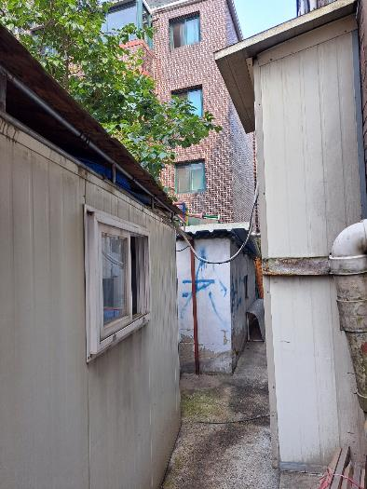
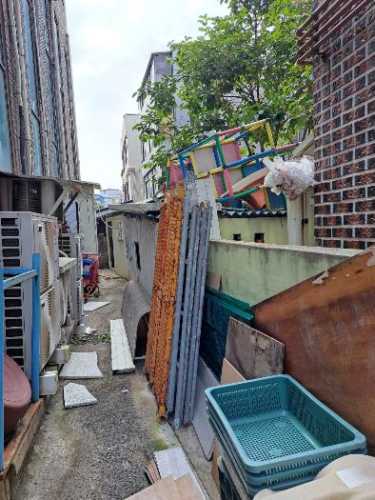
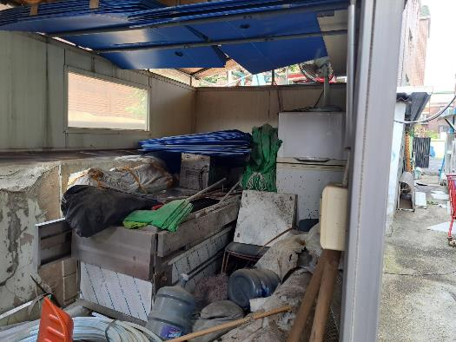
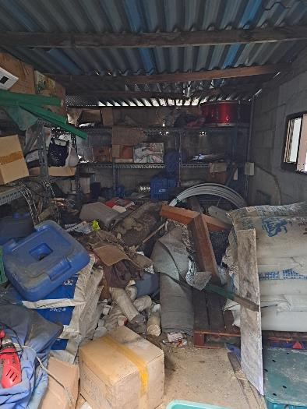
교회창고 리뉴얼 계획(건물관리팀장 : 홍성옥 집사)
교회관리국
대상 : 교회 뒷편 창고(사진), 식당~1층 통로 적재물
먼지, 고양이, 침습(물)
미관상 이슈
부식, 안전 관리 이슈
적절한 공간활용 위한 정비 필요
Notes:
교회 연간 예산 : 2000만원
2022년까지는 코로나로 인한 해외 단기선교가 진행되지 않았으므로 국내 선교에 전부 예산 활용하였으며, 2023년 해외단기 서교 진행 시 국내 배정은 상대적으로 감소 예정 (2022년 이월 예산 일부를 활용하여 진행 예정)

Slide 16
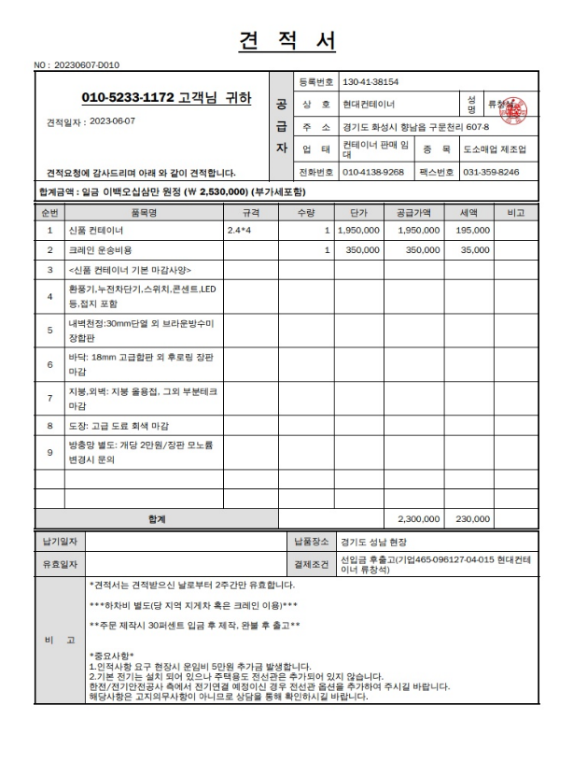
교회창고 리뉴얼 계획
교회관리국
정리, 리뉴얼 방안
현황 파악
추진계획 수립
당회 승인
작업 진행
통로(바닥,벽,공간)
창고(규격,면적)
물품(유지,폐기)
인접 가구/시설
타당성 조사
사용 목적 및 계획
소요 예산/기간
처리방식
업체 견적(예비,본)
제안 사전 검토
예산/작업 시행
업체 선정
작업 시행
철거/정리
바닥 다지기
콘테이너 설치
샌드위치 패널은 법규상 불가
진열대 설치/정리
Notes:
교회 연간 예산 : 2000만원
2022년까지는 코로나로 인한 해외 단기선교가 진행되지 않았으므로 국내 선교에 전부 예산 활용하였으며, 2023년 해외단기 서교 진행 시 국내 배정은 상대적으로 감소 예정 (2022년 이월 예산 일부를 활용하여 진행 예정)

Slide 17
공지사항
교회 리모델링 진행사항
추진위원회 경과사항 or 당회 결의사항 보고(예정)
다음 열린국팀장회의 – 8월 13일
테마 부서는 방송국, 봉사국
Notes:
교회 연간 예산 : 2000만원
2022년까지는 코로나로 인한 해외 단기선교가 진행되지 않았으므로 국내 선교에 전부 예산 활용하였으며, 2023년 해외단기 서교 진행 시 국내 배정은 상대적으로 감소 예정 (2022년 이월 예산 일부를 활용하여 진행 예정)

Slide 19
열린 국·팀장회의 출석 현황(4월 16일)
국 | 부서/팀 | 담당 | 참석 | 국 | 부서/팀 | 담당 | 참석 | 국 | 부서/팀 |  | 담당 |  | 참석
예배국 | 국장 | 김정민 장로 | O | 교회관리국 | 국장 | 서세석 장로 |  | 봉사국 | 국장 |  | 신대임 권사
 | 예배사역팀 | 서승억 안수집사 |  |  | 건물관리팀 | 홍성옥 집사 |  |  | 김치봉사팀 |  | 박순희 권사
 | 새가족지원팀 | 이경숙 권사 | O |  | 청결관리팀 | 김선주 장로 | O |  | 반찬봉사팀 |  | 신선출 권사
 | 중보 기도팀 | 김금옥 권사 |  |  | 안전관리팀 | 최재용 집사 |  |  | 강사접대팀 |  | 나해영 권사
예능국 | 국장 | 김성훈 장로 | O | 교육국 | 국장 | 박주창 장로 | O | 방송국 | 국장 |  | 이용구 장로 |  | O
 | 할렐루야찬양대 | 박영식 안수집사 |  |  | 유치부 | 이성향 권사 | O |  | 영상기획제작팀 |  | 김세호 장로* |  | O
 | 에버그린찬양단 | 박은주 권사 |  |  | 유년부 | 김영미 권사* |  |  | 멀티미디어팀 |  | 이진우 집사
 | 보아합창단 | 김필숙 권사 |  |  | 초등부 | 김은희 집사 | O |  | 열린공연팀 |  | 이병용 집사
 | 오케스트라팀 | 장유경 집사 |  |  | 중등부 | 조재옥 권사 |  | 기획행정국 | 국장 |  | 송문배 장로 |  | O
선교국 | 국장 | 최승득 장로 | O |  | 고등부 | 김택석 장로 | O |  | 기획팀 |  | 송명섭 안수집사
 | 지역전도대 | 김영미 권사 |  |  | 청년부 | 구당회 장로 |  |  | 홍보팀 |  | 김은희 집사* |  | O
 | 조이홀전도대 | 한광옥 권사 |  |  | 릴리 합창단 | 서강인 집사 |  |  | 편집디자인팀 |  | 장은선 집사
 | 국내·외선교팀 | 김세호 장로 | O |  | 장학지원팀 | 김종완 안수집사 |  |  | ESG팀 |  | 이선자 권사 |  | O
차량국 | 국장 | 김정훈 장로 |  |  | 청년회장 | 김혜성 | O
 | 차량관리팀 | 김현우 집사 |  |  | 청년회총무 | 김예진 | O | 총원(중복*제외) |  | 출석(중복*제외) |  | 출석율
 | 주차관리팀 | 박종찬 집사 | O | 재정국 | 국장 | 박영근 장로 |  | 38 |  | 16 |  | 42%

Slide 20
열린 국·팀장회의 출석 현황(6월 18일)
국 | 부서/팀 | 담당 | 참석 | 국 | 부서/팀 | 담당 | 참석 | 국 | 부서/팀 |  | 담당 |  |  | 참석
예배국 | 국장 | 김정민 장로 |  | 교회관리국 | 국장 | 서세석 장로 | O | 봉사국 | 국장 |  | 신대임 권사 |  |  | O
 | 예배사역팀 | 서승억 안수집사 |  |  | 건물관리팀 | 홍성옥 집사 |  |  | 김치봉사팀 |  | 박순희 권사
 | 새가족지원팀 | 이경숙 권사 | O |  | 청결관리팀 | 김선주 장로 | O |  | 반찬봉사팀 |  | 신선출 권사
 | 중보 기도팀 | 김금옥 권사 |  |  | 안전관리팀 | 최재용 집사 |  |  | 강사접대팀 |  | 나해영 권사
예능국 | 국장 | 김성훈 장로 |  | 방송국 | 국장 | 이용구 장로 | O | 교육국 | 국장 |  | 박주창 장로 |  |  | O
 | 할렐루야찬양대 | 박영식 안수집사 | O |  | 영상기획제작팀 | 김세호 장로* | O* |  | 유치부 |  | 이성향 권사 |  |  | O
 | 에버그린찬양단 | 박은주 권사 | O |  | 멀티미디어팀 | 이진우 집사 |  |  | 유년부 |  | 김영미 권사*
 | 보아합창단 | 김필숙 권사 |  |  | 열린공연팀 | 이병용 집사 | O |  | 초등부 |  | 김은희 집사* |  |  | O*
 | 오케스트라팀 | 장유경 집사 |  | 기획행정국 | 국장 | 송문배 장로 | O |  | 중등부 |  | 조재옥 권사 |  |  | O
선교국 | 국장 | 최승득 장로 | O |  | 기획팀 | 송명섭 안수집사 |  |  | 고등부 |  | 김택석 장로 |  |  | O
 | 지역전도대 | 김영미 권사 |  |  | 홍보팀 | 김은희 집사 | O |  | 청년부 |  | 구당회 장로 |  |  | O
 | 조이홀전도대 | 한광옥 권사 |  |  | 편집디자인팀 | 장은선 집사 |  |  | 릴리 합창단 |  | 서강인 집사
 | 국내·외선교팀 | 김세호 장로 | O |  | ESG팀 | 이선자 권사 |  |  | 장학지원팀 |  | 김종완 안수집사
차량국 | 국장 | 김정훈 장로 | O | 재정국 | 국장 | 박영근 장로 |  |  | 청년회장/총무 |  | 김혜성/김예진
 | 차량관리팀 | 김현우 집사 |  |  | 재무팀장 | 서승억 안수집사* |  | 총원(중복*제외) |  | 출석(*제외) |  | 출석율 | 출석합계
 | 주차관리팀 | 박종찬 집사 | O |  | 회계팀장 | 정은숙 권사 |  | 37 |  | 19 |  | 51% | 26
- 일반참석 : 김한식 안수집사 / 교역자 : 담임목사, 문희욱 목사, 김태영 목사, 원현진 전도사, 이대한 전도사, 한건희 전도사

